Slide 1
TOKSIN BERUPA DEBU SEPERTI DEBU SILIKA, ASBES, COBALT, BARIUM AKAN BERINTERAKSI DG MEMBRAN SEL PARU YG DIAWALI DGT PAGOSITOSIS.

Slide 2
B. INTERAKSI DG SISTEM ENZIM ENZIM SANGAT BERPERAN DLM PROSES BIOKIMIA DALAM TUBUH. KEBANYAKAN TOKSIN BERINTERAKSI DG ENZIM DG CARA : 1. INHIBISI (PENGHAMBATAN) ENZIM TAK BOLAK- BALIK ( IRREVERSIBLE/ TAK TERPULIHKAN) - INHIBISI ENZIM ASETILKOLINAESTERASE OLEH ORGANOPOSFAT KARENA ADA IKATAN KOVALEN (IKATANNYA KUAT ) ANTARA KEDUANYA SEHINGGA ORGANOPOSFAT SULIT LEPAS DARI IKATANNYA DG ENZIM TSB. 2. INHIBISI SECARA BOLAK-BALIK (REVERSIBLE /TERPULIHKAN) TERJADI IKATAN NON KOVALEN (IKATAN YG LEMAH ) ANTARA LOGAM DG ENZIM SHG LOGAM BISA KELUAR DARI ENZIM. - LOGAM BERAT SEPERTI Hg, As, Pb MERUPAKAN INHIBITOR ENZIM.

Slide 3
3.INHIBISI PENGHANTARAN ELEKTRON DALAM RANTAI PERNAFASAN HCN DAN H₂S BERIKATAN DG BESI PADA ENZIM SITOKROM OKSIDASE MAKA FUNGSI REDOKSNYA HILANG SHG MENGHAMBAT TRANSPOR ELEKTRON DAN MENGHAMBAT PERNAFASAN AEROB, YAITU PROSES PERTUKARAN ZAT YG TERGANTUNG PD OKSIGEN DAN MEMBAHAYAKAN JIWA, MESKIPUN DLM JARINGAN TERDAPAT CUKUP OKSIGEN, TERJADI SUATU ASPIKSIA SECARA BIOKIMIA.

Slide 4
C. INHIBISI PADA TRANSPOR OKSIGEN KARENA GANGGUAN Hb 1. IKATAN ANTARA Hb DAN CO YG SAMA-SAMA BERSIFAT POLAR IKATAN CO DAN Hb LEBIH KUAT 210 DARI IKATAN Hb DENGAN O2 ( O2 BERSIFAT NON POLAR ) . IKATAN CO DAN Hb MEMBENTUK KOMPLEKS YG DISEBUT KARBOKSI HEMEGLOBIN. 2.IKATAN Hb DG NITRIT, AMIN AROMATIK, SENYAWA NITROSO DAN KLORAT YG SAMA- SAMA POLAR YG DPT MENGOKSIDASI Fe DALAM Hb DARI FERRO MENJADI FERRI YG MENGUBAH WARNA Hb MENJADI COKLAT KEHIJAUAN SAMPAI KEHITAMAN. KONDISI INI DISEBUT METHEMOGLOBIN.

Slide 5
D. GANGGUAN PD SINTESA DNA DAN RNA GANGGUAN INI DISEBABKAN OLEH INTERAKSI DNA/RNA DENGAN SENYAWA PRODUK ANTARA PENGALKILASI YG ELEKTROFILIK SEPERTI EPOKSID BENZOAPIRIN , DAN SENYAWA PENGALKILASI SEPERTI Cr, ASBES, TAR, DLL. MELIPUTI SAAT : PENGGANDAAN DNA SELAMA PEMBELAHAN SEL, TRANSKRIPSI INFORMASI DNA KE RNA, PENYAMPAIAN INFORMASI MELALUI RNA PADA SINTESA PROTEIN. DISINI TERJADI IKATAN KOVALEN ANTARA GUGUS-2 DONOR ELEKTRON PD ASAM-2 AMINO DISINGKAT RNH-H DENGAN SENYAWA PENGALKILASI DISINGKAT (X⁺) MENJADI IKATAN RNHX YG MERUPAKAN INDIKASI ADANYA GANGGUAN THD SINTESA DNA/RNA.

Slide 6
Proses terjadinya penyakit kanker karena Benzoapirin

Slide 7
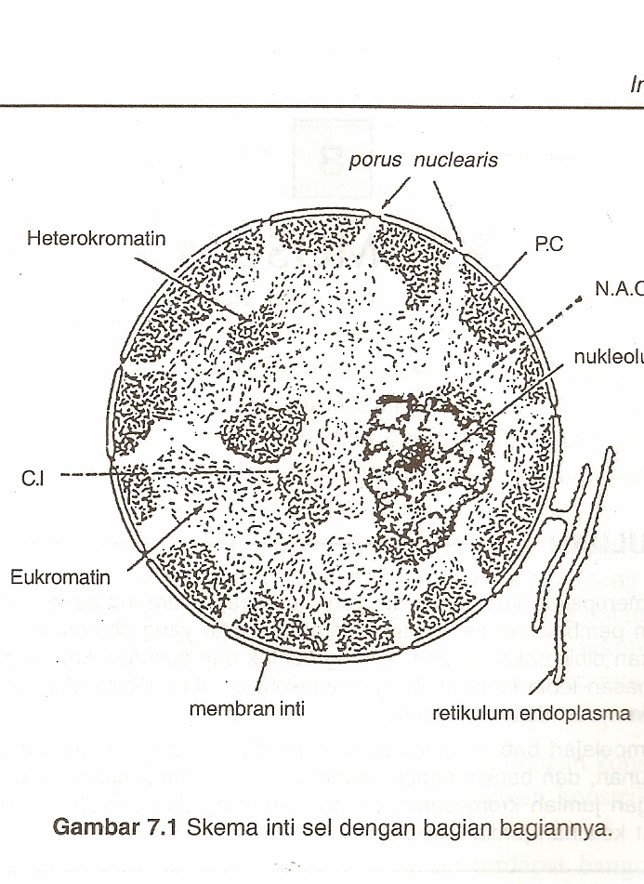
INTI SEL

Slide 8
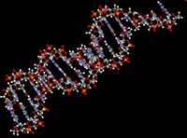
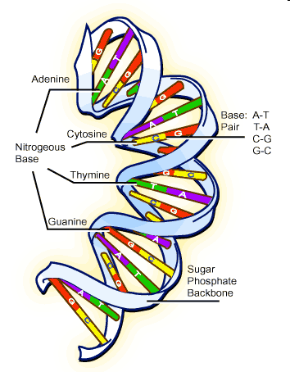
Gambar Rantai DNA
Sumber : Info@harunyahya.com

Slide 9
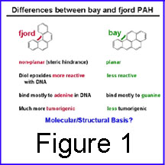
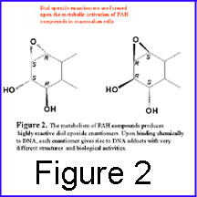
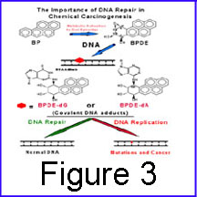
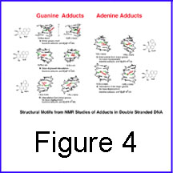
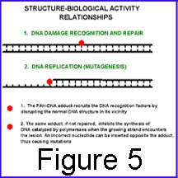
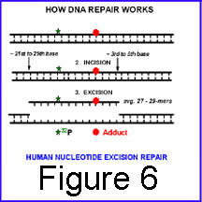
Gambar : reaksi senyawa karsinogen dengan DNA. Bintik merah adalah DNA yang di-adduct
oleh senyawa karsinogen

Slide 10
Bab 9 EFEK TOKSIN PADA TUBUH A. EFEK PADA FUNGSI UMUM SEL EFEK PD ELEMEN SEL DPT TERJADI MULAI PD PORTAL ENTRI SEPERTI KULIT, SELAPUT LENDIR, TENGGOROKAN, TRAKHEA, BRONKUS, MULIT, ESOFAGUS DAN MATA. KONTAK SEDEMIKIAN DPT LANGSUNG ATAU PUN TDK LANGSUNG MENIMBULKAN EFEK RINGAN SEPERTI IRITASI KEMUDIAN SENSITASI SAMPAI PD KERUSAKAN YG HEBAT SEPERTI KEMATIAN SEL SERTA JARINGANNYA. 1. IRITASI PENYEBAB : SO2, NH3, NaOH, Fenol, H2SO4, HCOH, HCl, HCOOH, O3, NO2

Slide 11
2. PNEUMOKONIOSIS PENYEBAB : DEBU SILIKA, ASBES, BESI, ANTRASIT, COBALT, BAGGASE, BARIUM,DLL YG MENYEBABKAN TERJADINYA FIBROSIS/ JARINGAN IKAT KARENA RUSAKNYA SEL PARU. DIAWALI PAGOSITOSIS DEBU OLEH MAKROFAG, DIIKUTI OLEH LISIS MAKROFAG SERTA KELUARNYA ENZIM DAN TERJADILAH PNEUMOKONIOSIS.

Slide 13
B. EFEK PADA SISTEM ENZIM 1. TERHAMBATNYA KERJA ENZIM ASETILKOLINESTERASE DI SEL SARAF OLEH ORGANOPOSFAT DAN ORGANOCLOR MENYEBABKAN KERUSAKAN PD SARAF 2. TERHAMBATNYA KERJA ENZIM SITOKROM OKSIDASE DI SALURAN PERNAFASAN OLEH HCN DAN H2S. HCN MENYEBABKAN TERHENTINYA SISTEM PERNAFASAN PUSAT, H2S MENYEBABKAN EDEMA PD PARU-2. 3. TERHAMBATNYA KERJA ENZIM KARENA LOGAM BERAT. ANTARA LAIN : A. ENZIM YG MEMILIKI GUGUS SH OLEH LOGAM BERAT Hg, As,Pb B. ENZIM ASETALDEHIDROGENASE ( MERUBAH ASETALDEHID MENJADI ASAM ASETAT ) OLEH LOGAM Cu

Slide 14
C. EFEK PD TRANSPOR OKSIGEN SEL ATAU JARINGAN YG KEKURANGAN OKSIGEN KARENA GANGGUAN PD Hb DISEBUT HIPOKSIA. DUA KONDISI DIMANA Hb TDK BERFUNGSI NORMAL : 1. Hb YG TERIKAT PD CO DISEBUT CARBOXYHEMEGLOBIN. 2. Hb YG TERIKAT PD NITRIT, AROMATIK AMIN, SENYAWA NITROSO DAN KLORAT. SENYAWA- 2 TSB DPT MENGOKSIDASI Fe DALAM Hb DARI FERRO MENJADI FERRI SHG MENGUBAH WARNA Hb MENJADI COKLAT KEHIJAUAN SAMPAI KEHITAMAN, DISEBUT METHEMOGLOBIN.

Slide 15
D. EFEK PD DNA/RNA ADANYA IKATAN KOVALEN ANTARA SENYAWA ELEKTROFILIK DG ASAM-ASAM AMINO DARI DNA/RNA ( RNH-X ) MENYEBABKAN GANGGUAN TRANSFER INFORMASI GENETIK. DAMPAKNYA, TERBENTUK PROTEIN TDK SAMA DG INDUKNYA ( CETAKANNYA ). DAMPAK SELANJUTNYA TERJADI PERUBAHAN PD GEN YAKNI : JUMLAHNYA BERTAMBAH/ SEDIKIT, BENTUKNYA BERUBAH, TERJADI KELAINAN SUSUNAN ASAM/BASA, DISEBUT DG MUTASI

Slide 16
BILA TERJADI MUTASI PADA : - SEL GENETIK AKAN TERJADI MUTAN - SEL TUBUH AKAN TERJADI KANKER (PERTUMBUHAN SEL TERUS MENERUS DG MEMANFAATKAN ENERGI TUBUH, PENURUNAN BB ) - SEL EMBRIO AKAN TERJADI CACAT BAWAAN/ TERATOGENESA (KEGUGURAN, LAHIR MATI, LAHIR DG BB RENDAH, KETERBELAKANGAN MENTAL )

Slide 17
CHEMICAL ASSOCIATED WITH CANCER IN HUMANS (IARC)
LUNG :
Asbestos, Vinyl chloride, CMME,
BCME, Iron oxide (?), Arsenic (?)
BRAIN :
Vinyl chloride
SKIN :
Arsenic, PCBs (?),
Soot, Tars,Mineral oils
GASTROINTESTINAL TRACT :
Asbestos
Ethylene oxide (?)
KIDNEY :
Phenacetin (?)
LIVER :
Vinyl chloride, Arsenic, CCl₄
Aflatoxins (?), Oxymetholone
BLADDER :
4-Aminobiphenyl
Auramine
Magenta
Benzidine
Chlornaphazine
2-Naphthylamine
Soot, Tars, Mineral oils
Cyclophosmide (?)
Phenacetin (?)
BLOOD :
Benzene
Melphalan
Chloroambucil
Cyclophosphamide (?)
Ethylene oxide (?)
Thiotepa (?)

Slide 18
KANKER Dua jenis tumor A. Tumor jinak (tahi lalat, kista dll) B. Tumor ganas (kanker) : proliferasi sel tanpa kendali (Suryohudoyo,P, 2000 )
PROSES TERJADINYA PENYAKIT KANKER KARENA BAHAN KIMIA ( KARSINOGENESIS KIMIA )

Slide 19
Bahan Kimia penyebab kanker? Penelitian terdahulu menemukan, bahwa beberapa bahan kimia dapat menyebabkan kanker di antaranya ialah : Ter (batubara), arsen (yang terdapat pada insektisida/pestisida), nitrogen mustard dan lain-lain (lihat daftar IARC, OSHA ).

Slide 20
KLASIFIKASI KANKER OLEH IARC 1 IS CARCINOGENIC (bersifat karsinogen pd manusia) : aflatoksin,Al, asbes,benzen,sirih,tembakau,batubara, vinil clorida 2A IS PROBABLY CARCINOGENIC (mungkin brsif carsinogen pd manusa):benzoapirin,formaldehid,dimetil sulfat, vinil bromida 2B IS POSSIBLY CARCINOGENIC (dianggap mungkin bersf carc pd man): 3 amino 1 metil

Slide 21
Mekanisme terjadinya penyakit kanker Penyebab penyakit kanker adalah senyawa pengalkilasi (lihat diagram Biotransformasi Toksikan,Ariens :1986 ) CONTOH : EPOKSID ALKIL MERUPAKAN SENYAWA PENGALKILASI YG ELEKTROFILIK ( MEMILIKI KEKU- RANGAN ELEKTRON). AKAN TERJADI PENGIKATAN KOVALEN PD JARINGAN. SEHINGGA MENYEBABKAN REAKSI ANTARA ARN/ADN PD INTI SEL DENGAN SENYAWA PENGALKILASI MENYEBABKAN TUMBUHNYA SEL ABNORMAL ( KANKER ). CONTOH :

Slide 22
BERARTI SENYAWA KARSINOGEN BERASAL DARI SENYAWA-SENYAWA YANG MEMILIKI IKATAN RANGKAP DUA.
CONTOHNYA GOLONGAN ALKENA DAN TURUNANNYA DAN
GOLONGAN BENZENA DAN TURUNANNYA
GOLONGAN SENYAWA-SENYAWA DI ATAS BILA MENGALAMI OKSIDASI DALAM TUBUH AKAN MENGHASILKAN EPOKSID
BAGAIMANA DENGAN LOGAM BERAT SEPERTI Hg DAN ASBES YANG DITENGARAI JUGA SEBAGAI PENYEBAB PENYAKIT KANKER ?

Slide 23
Proses terjadinya penyakit kanker karena
bahan kimia (Chemical carcinogen )
Menurut cara kerjanya ada dua :
Karsinogen genotoksik
2. Karsinogen epigenetik

Slide 24
KARSINOGEN GENOTOKSIK
Menginisiasi tumor dengan cara menimbulkan kerusakan pada DNA
a. Karsinogen kerja langsung
Bersifat elektrofilik dan terikat pada DNA dan makromolekul
lainnya. Contohnya adalah epoksid alkyl dan aril, lakton,
ester sulfat, nitrosamid, nitrosourea, dan kelat platinum
amin. Karena zat-zat ini sangat reaktif.
Rumus : Karsinogen + DNA ---- Sel kanker
Contoh : Epoksid Benzoapirin + DNA ---- sel kanker

Slide 25
b. Prakarsinogen (kerja tak langsung) Memerlukan pengubahan lewat bioaktivasi untuk menjadi karsinogen akhir, baik secara langsung atau melalui pembentukan karsinogen antara (proximate carcinogen). Sebagian besar karsinogen kimia yang dikenal kini tergolong kelompok ini, misalnya hidrokarbon aromatic polisiklik (PAH ), amin aromatic, hidrokarbon berhalogen, nitrosamine, sikasin, aflatoksin B, alkaloid pirolisidin, safrol dan tioamid. Berbagai macam bioaktivasi terlihat dalam konversinya menjadi karsinoigen langsung. Zat ini juga mungkin menyebabkan penguatan onkogen. Rumus : Pra karsinogen + Enzim bioaktivasi (O) ------ Karsinogen Karsinogen + DNA ------- Sel kanker

Slide 26
Contoh : Proses terjadinya penyakit kanker karena Benzoapirin
Ikatan kovalen antara DNA ( deoksiribosa ) dengan senyawa
pengalkilasi benzoapirin menghasilkan sel kanker

Slide 27
Ikatan di atas merupakan ikatan kovalen. Kekuatan ikatannya terbesar diantara ikatan-2 lain, 4-14 kali kekuatan ikatan ion. Daftar kekuatan ikatan-ikatan sbb: Tipe ikatan Kekuatan ikatan (Kkal/mol) Kovalen 40 – 140 Ion 10 Hidrogen 1-7

Slide 28
KARSINOGEN EPIGENETIK ( Kokarsinogen ) Zat ini tidak merusak DNA tetapi meningkatkan pertumbuhan tumor yang terinduksi oleh karsinogen genotoksik. Cara kerjanya antara lain 1. Meningkatkan kerja enzim bioaktivasi Rumus : Kokarsinogen+enzim bioaktivasi --- Kerja enzim meningkt Enzim bioaktivsi + prakarsinogen --- karsinogen Karsinogen + DNA --- sel kanker

Slide 29
2. Menghambat kerja enzim glutation S-transferase (GSH), yaitu kokarsinogen dari ion logam Cu⁺⁺, Hg⁺⁺, Ag⁺ Rumus : Kokarsinogen + GSH --- enzim GSH terhambat (mudah terbentuk senyawa karsinogen ) Senyawa karsinogen + DNA --- sel kanker

Slide 30
Pengendalian bahan kimia penyebab kanker oleh tubuh Semua bahan kimia yang masuk ke dalam tubuh dapat didetoktifikasi oleh tubuh lewat proses biotransformasi. Dua tahap biotransformasi (lihat diagram alir proses BT) Tahap I : terjadi reaksi oksidasi atau reduksi atau hidrolisis Akan terjadi detoktifikasi agar lebih berkurang daya toksiknya dengan bersifat hidrofil sehingga mudah dieksresikan lewat urin. Tahap II : Bila pada tahap I masih bersifat toksik yakni bersifat polar maka akan dibiotransformasi lagi pada tahap II dengan menggunakan metabolit endogen yang ada dalam tubuh antara lain konjugat asam sufat, glisin, glutation dan lain-lain.

Slide 31
Bagaimana detoktifikasi senyawa-senyawa karsinogen ? Ternayata dalam tubuh terdapat konjugat glutation yang disingkat dengan GSH ( merupakan enzim ) yang terdapat pada hati, ginjal, usus dan jaringan-jaringan lain. Keunikan dari GSH adalah terdapat atom S yang memiliki sifat keelektonegatifan tinggi yang mampu berikatan dengan atom elektropositif dari senyawa karsinogenesis kimia. Contoh : Antrasena + O₂(bioaktivasi) ---- Epoksid antrasena ( Fasa I ) Epoksid antrasena + GSH ---- Asam I-naftilmekapturat (Fasa II) ( mudah dieksresi lewat urin )

Slide 32
Bagaimana pencegahan penyakit kanker ? Upaya dilakukan dengan : 1. Meningkatkan kerja konjugat glutation atau SGH. Karena glutation mengandung gugus fungsional SH atau sulfihidril maka perlu banyak mengkonsumsi makanan yang mengandung sulfihidril seperti teh hijau, susu, air kelapa muda, kenari. 2. Menghindari terpapar logam berat yang dapat merusak konjugat glutation seperti Cu,Hg,Ag. Cu pada kabel listrik, industri cat. Hg pada pengolahan emas, Ag pada hiasan maupun wadah minuman yang menggunakan logam perak atau Ag. 3. Menghindari terpapar senyawa-senyawa karsinogen seperti benzoapirin, aflatoksin, dioksin

Slide 33
Gambar penyakit kanker pada manusia

Slide 34
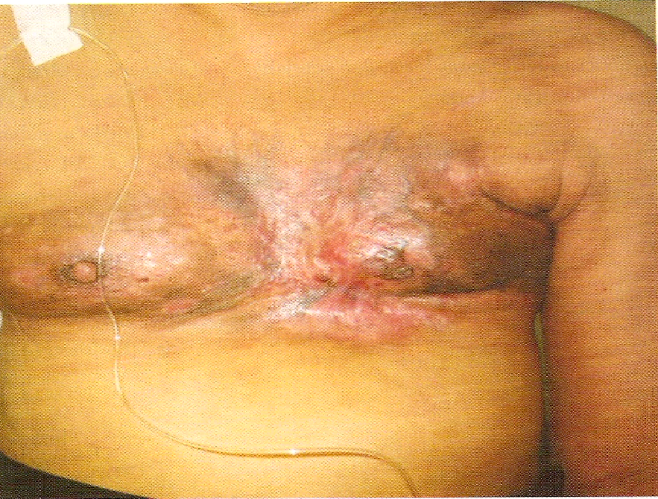
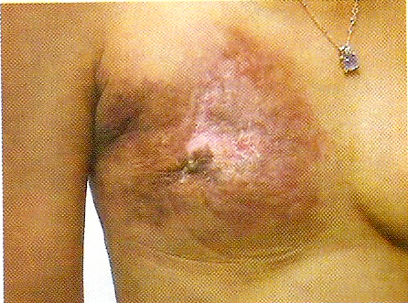
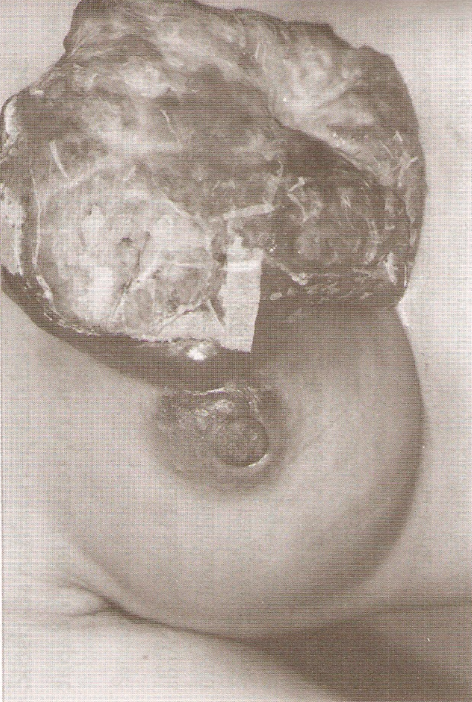
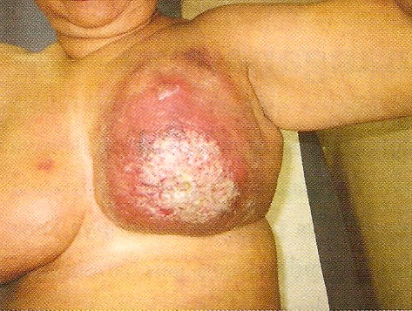
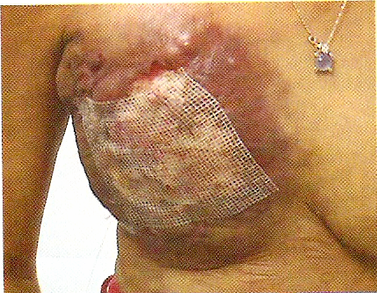
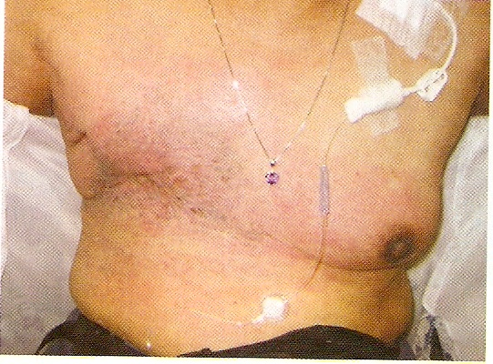
Kanker payudara
Sebelum kemoterapi setelah kemoterapi
Sumber : Dr Ang Peng Tiam,2006

Slide 35
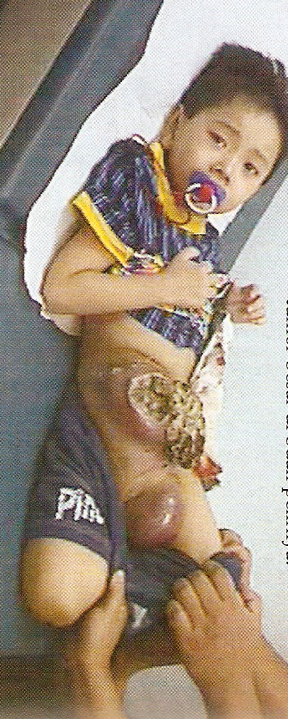
Kanker buah pelir
Sumber : Dr Ang Peng Tiam,2006

Slide 36
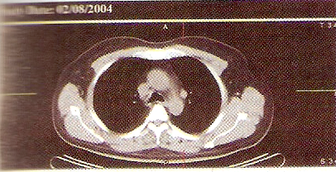
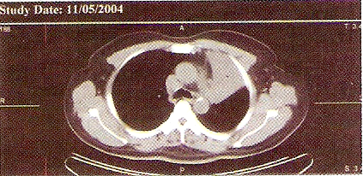
Gambar : Kanker paru
Sumber : Dr Ang Peng Tiam,2006

Slide 37
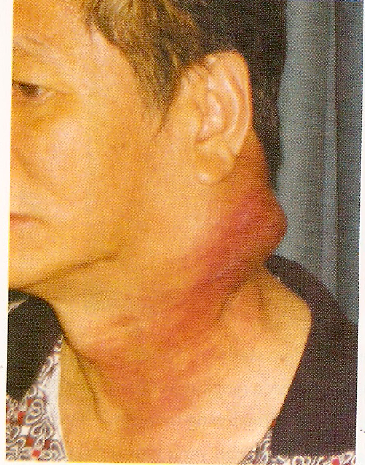
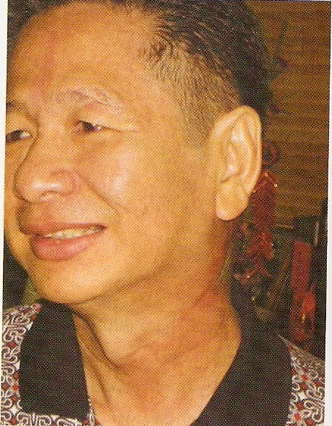
Kanker nasofaring
Sumber : Dr Ang Peng Tiam,2006

Slide 38
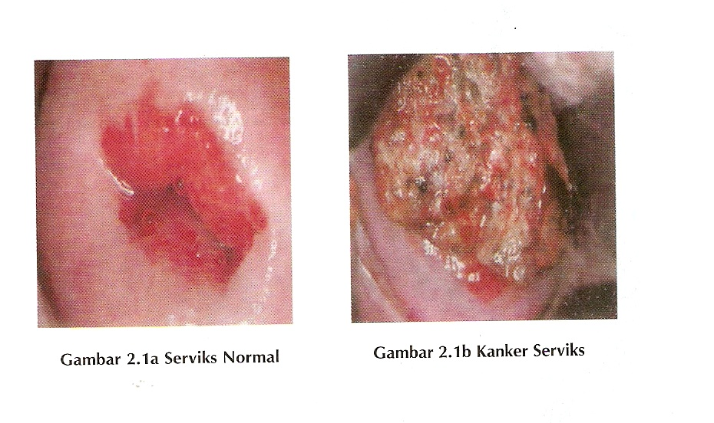
Gambar kanker Seviks
Sumber : Wikipedia, 2008

Slide 39
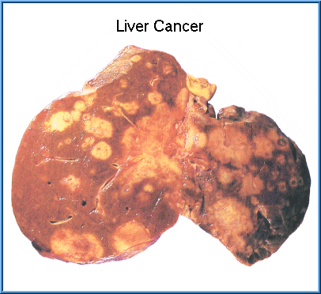
Gambar : Kanker hati
Sumber : Wikipedia, 2008

Slide 40
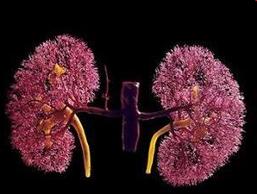
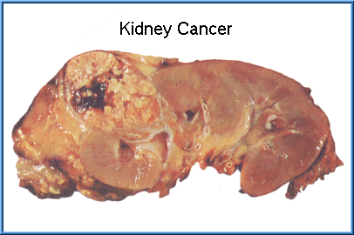
Gambar : Ginjal sehat dan
Kanker ginjal
Sumber : Kompas.com, 19-12-2008

Slide 41
Gambar : kanker kulit
Sumber: Pengobatangalihgumelar.blogspot.com

Slide 42
EFEK ATAS DASAR ORGAN TARGET : 1. TOKSIK THD HATI : HEPATOTOKSISITI DDT,AFLATOKSIN,ALILALKOHOL,CCL4,ARSEN 2. TOKSIK THD SISTEM SARAF:NEUROTOKSISITI DDT,HALOTAN,CCl4,CO,H2S,NITRIT,TEL,CH3Hg 3. TOKSIK THD PARU-2 : PNEUMOTOKSISITI NO, SO2, UAP LOGAM (Cd, Ni,), CO, HCN,As, Pb). 4. TOKSIK THD GINJAL :NEFROTOKSISITI As, Cd, Bi, Cr, Pb, Hg 5. TOKSIK THD KULIT : DERMATOTOKSISITI Bi, Ni 6. TOKSIK THD SISTEM DARAH:HEMATOTOKSISITI TRINITROTOLUENA, Hg. 7. TOKSIN THD SISTEM REPRODUKSI: REPRODUKTIFTOTOKSISITI METIL KLORIDA, DINITROBENZENA. 8. TOKSIK THD MATA:OFTALMOTOKSISITI Hg, Ag.

Slide 43
EFEK ATAS DASAR GEJALA : 1. FIBROSIS PERTUMBUHAN JARINGAN IKAT YG BERLEBIH PD TEMPAT YG TAK NORMAL:SiO2,Fe,ASBES,Co 2. DEMAM KARENA TERHIRUP UAP LOGAM :Mn,Zn,Sn,Cd. 3. ASFIKSIA DARAH DAN JARINGAN TUBUH KEKURANGAN OKSIGEN DAN TDK DPT MEMBUANG CO2 H2S, NH3, CH4, CO, CN 4. ALERGI KONDISI BADAN YG BEREAKSI BERLEBIH THD MATERI TTU. DEBU ORGANIK, DEBU ANORGANIK. 5. MUTAN, KANKER, TERATOMA: DDT, DIOKSIN. 6. KERACUNAN SISTEMIK KERACUNAN MENGENAI SELURUH BADAN Pb, Cd, Hg, Ti, TEL.

Slide 44
SPEKTRUM EFEK TOKSIK : 1. EFEK LOKAL DAN SISTEMIK A. EFEK LOKAL MENYEBABKAN CEDERA PD TEMPAT BAHAN ITU. MENGGAMBARKAN KERUSAKAN PD SEL. B. EFEK SISTEMIK TERJADI SAAT TOKSIN DISERAP DAN TERSEBAR KE SELURUH TUBUH TOKSIN MEMPENGARUHI 1 ATAU BEBERAPA ORGAN SASARAN. ORGAN SASARAN METILMERKURI ADALAH SISTEM SARAF PUSAT, TETAPI KADAR MERKURI DI HATI DAN GINJAL LEBIH TINGGI. ORGAN SASARAN DDT ADALAH SISTEM SARAF PUSAT TETAPI DDT TERKUMPUL DI JARINGAN.

Slide 45
2. EFEK BERPULIH DAN NIRPULIH A. EFEK BERPULIH ( REVERSIBLE ) JIKA EFEK ITU DPT HILANG DG SENDIRINYA B. EFEK NIRPULIH ( IRREVERSIBLE) AKAN MENETAP ATAU JUSTRU BERTAMBAH PARAH SETELAH PAJANAN TOKSIKAN CONTOH : KARSINOMA, MUTASI, SIROSIS HATI, KERUSAKAN SARAF. 3. EFEK SEGERA DAN TERTUNDA A. EFEK SEGERA EFEK TIMBUL SETELAH 1 KALI PAJANAN CONTOH : KERACUNAN CN B. EFEK TERTUNDA TIMBUL BEBERAPA WAKTU STLH PAJANAN CONTOH : KARSINOGEN MUNCUL 10-20 TH SETELAH PAJANAN

Slide 46
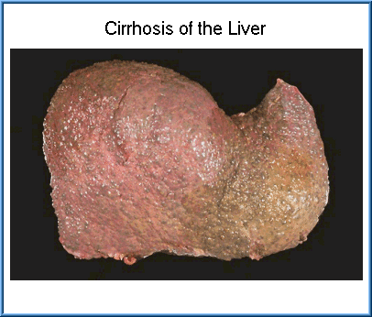
Gambar : kirosis hati
Sumber : www.pengobatangalihgumelar.blogspot.com
Sumber : Wikipedia, 2008

Slide 47
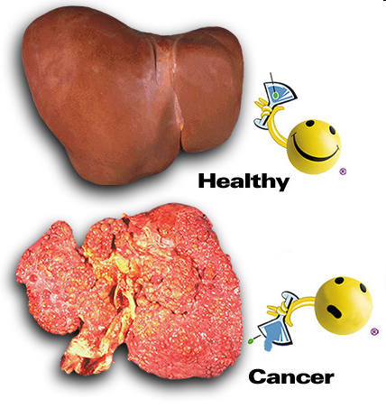
Gambar hati yang sehat (1) dan kanker hati (2)
Sumber : Wikipedia, 2008

Slide 48
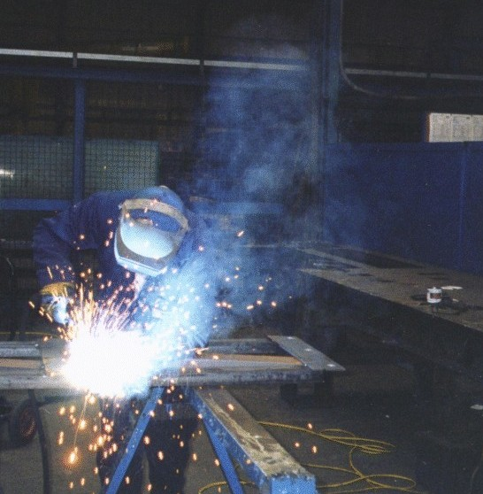
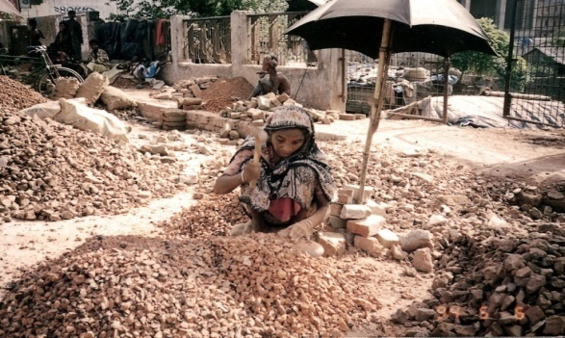
Bagian Kedua
Risk Assessment
Sumber : Pusat K3 Depnakertrans, 2007

Slide 49
Bab 10 Analisis Risiko ≈ Risk Assessment A. Definisi Analisis Risiko
Suatu metode analisis yang meliputi faktor penilaian, karakterisasi, komunikasi, manajemen dan kebijakan yang berkaitan dengan risiko tersebut. Dalam melakukan analisis risiko tahapan kegiatan, antara lain meliputi identifikasi hazard, proyeksi risiko, penilaian risiko, dan manajemen risiko.
Karakterisasi efek-efek pajanan bahaya lingkungan yang berpotensi merugikan kesehatan manusia (NRC, 1983).
Proses penilaian bersama ilmuwan dan birokrat untuk memprakirakan peningkatan risiko gangguan kesehatan pada manusia yang terpajan oleh zat-zat toksik (EPA, 1991).
Evaluasi ilmiah dampak kesehatan potensial yang dapat terjadi karena pajanan zat tertentu atau campurannya pada kondisi spesifik (US-EPA, 1998).
Kerangka ilmiah untuk memecahkan permasalahan lingkungan & kesehatan (Louvar & Louvar, 1998)

Slide 50
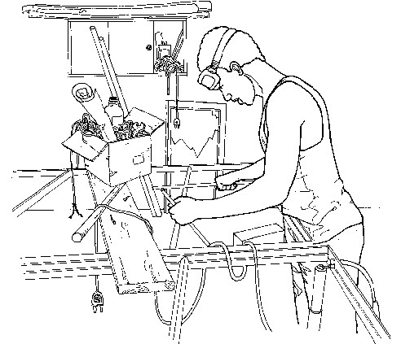
PENILAIAN RISIKO RISK ASSESSMENT
Psychology
Physical hazards
Biological
hazards
Chemical
Hazards
Ergonomic
Safety aspect (Electric, Mechanic)

Slide 51
Identifikasi hazard
Dalam aktivitas identifikasi, maka informasi yang akan didapatkan adalah tipe hazard dan magnitude hazard.
Proyeksi risiko
Proyeksi atau estimasi risiko dilakukan untuk me-rating risiko berdasarkan kecendrungan bahwa risiko tersebut akan menjadi kenyataan dan segala konsekuensi dari masalah yang berhubungan dengan risiko tersebut. Proyeksi risiko merupakan komponen utama dalam tahap penilaian risiko. Tahap ini meliputi : penetapan skala yang merefleksikan persepsi kecenderungan suatu risiko. Skala dapat bersifat kualitatif ataupun kuantitatif, menggambarkan konsekuensi dari risiko, menetapkan dampak dari risiko, dan ketepatan secara menyeluruh dari proyeksi risiko.

Slide 52
Penilaian risiko
Risiko diberi bobot berdasarkan persepsi dampak dan prioritas. Dampak merupakan fungsi dari 3 faktor yaitu :
1. Kecenderungan akan terjadi kejadian
2. Lingkup risiko, merupakan kombinasi
tingkat keparahan dan jangkauan
distribusi risiko
3. Waktu dan lamanya dampak dirasakan

Slide 53
Risk Values
Activity Annual Risk
Smoking 10 cigarettes/day 1 x 10⁻³
Motor vehicle accidents 2 x 10⁻⁴
Manufacturing work accident 8 x 10⁻⁵
Pedestrian hit by automobiles 4 x 10⁻⁵
Drinking two beers/day 4 x 10⁻⁵
Person in a room with a smoker 1 x 10⁻⁵
Peanut butter (4 teaspoons/d) 8 x 10⁻⁶
Drinking water with
EPA limit of Trichloroethene 2 x 10⁻⁹

Slide 54
ANALISIS RISIKO
Identifikasi Bahaya
Identifikasi Sumber
Analisis Pemajanan
Analisis Dosis – Respons
Karakterisasi Risiko
Manajemen Risiko
Komunikasi Risiko
US-EPA/NRC, 1983

Slide 55
IPCS, 2004
PENELITIAN (Pengetahuan Awal)
Rumusan Masalah
Analisis Risiko
Manajemen Risiko

Slide 56
IPCS, 2004
Perumusan Masalah
Identifikasi Bahaya
(identifikasi jenis dan hakekat efek-efek yang merugikan kesehatan)
Analisis Pemajanan
(evaluasi konsentrasi atau jumlah agent tertentu yang mencapai populasi sasaran)
Karakterisasi Bahaya
(uraian kualitatif dan kuantitatif sifat-sifat risk agent yang berpotensi menimbulkan efek merugikan)
Karakterisasi Risiko
(pemberitahuan untuk pengambilan keputusan)

Slide 57
B. Landasan Normatif
UU No. 1 Tahun 1970 tentang Keselamatan Kerja
(Pasal-3: Syarat-syarat Keselamatan Kerja)
UU No. 13 Tahun 2003 tentang Ketenagakerjaan
Pasal 86: Setiap pekerja berhak memperoleh perlindungan atas keelamatan dan kesehatan kerja
Permennaker 05/MEN/1996 tentang SMK3

Slide 58
PERMENAKER 05/MEN/1996
Siapa Yang Berkewajiban menerapkan SMK3…?
Pasal 3 ( Bab III)
Setiap perusahaan yang memperkerjakan tenaga kerja sebanyak seratus orang atau lebih dan atau mengandung potensi bahaya yang ditimbulkan oleh karakteristik proses atau bahan produksi yang dapat mengakibatkan kecelakaan kerja seperti PELEDAKAN, KEBAKARAN, PENCEMARAN DAN PAK wajib menerapkan SMK3

Slide 59
PERMENAKER 05/MEN/1996 Lampiran II : Pedoman Teknis Audit SMK3
Element -7 : STANDAR PEMANTAUAN
7.2 Pemantauan Lingkungan Kerja
Pemantauan lingkungan tempat kerja dilaksanakan secara teratur dan hasilnya dicatat dan dipelihara.
Pemantauan lingkungan tempat kerja meliputi faktor fisik, kimia, biologis, radiasi dan psikologis

Slide 60
Kepmen No. 51/MEN/1999 tentang NAB faktor fisik
SE-Menaker No. SE-01/Men/1997 tentang NAB Faktor Kimia

